Slide 2
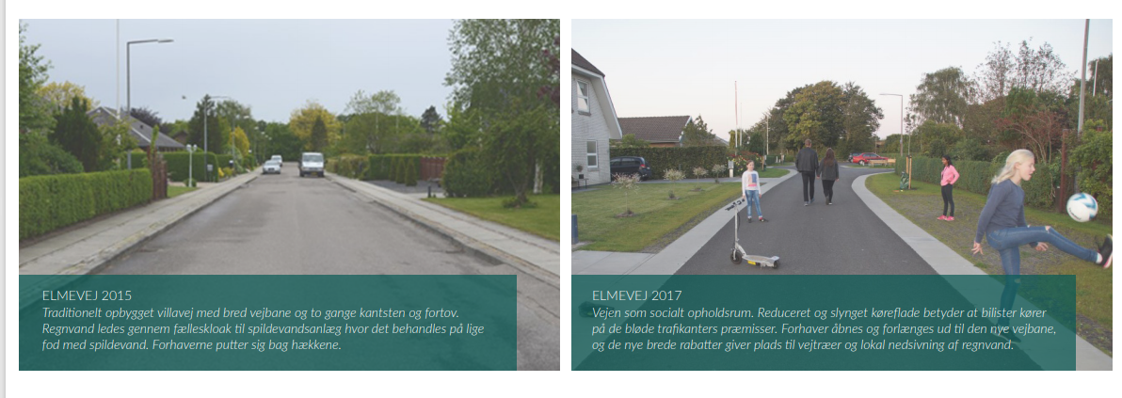
Udgangspunktet i 2015
Visionen er realiseret i 2017

Slide 4
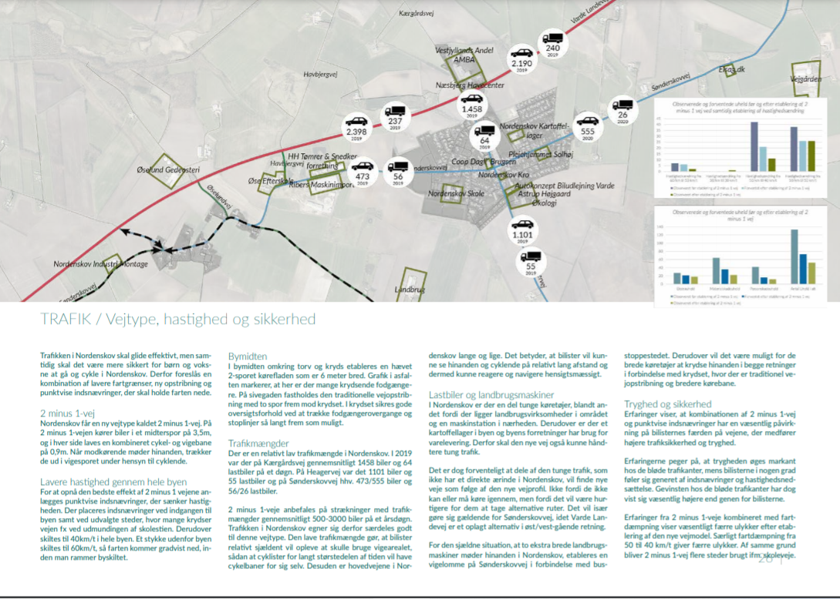

Slide 7
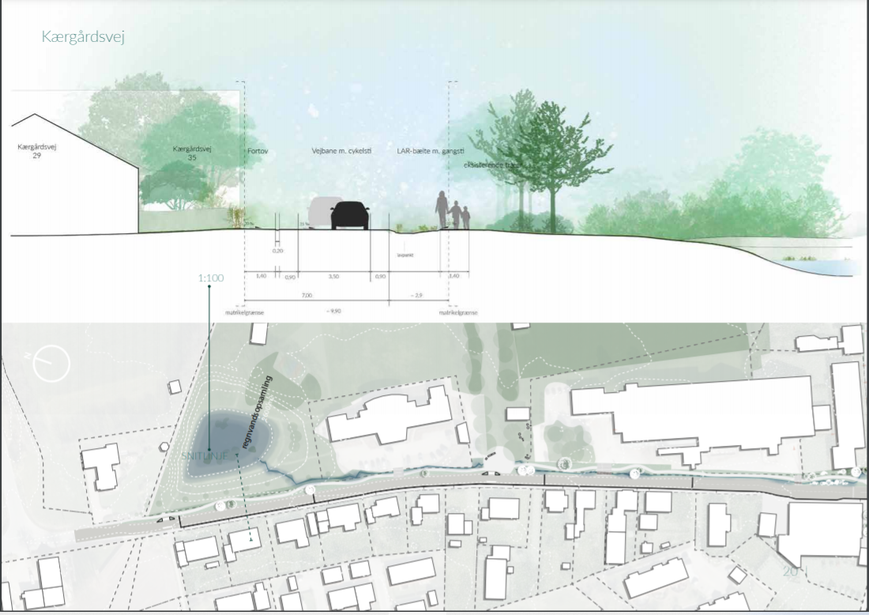

Slide 9
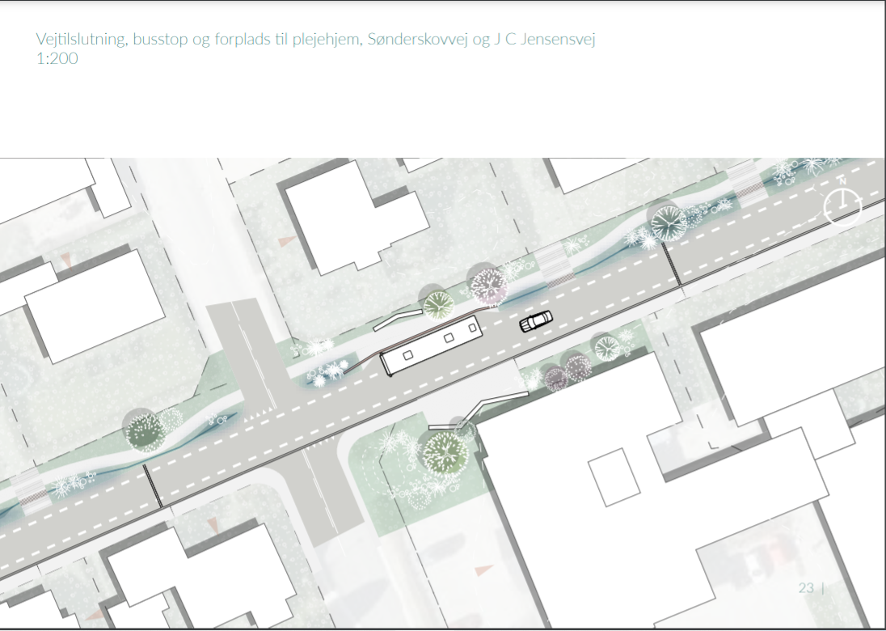

Slide 14
De grønne veje - projekt finansiering
Anlægsomkostninger: 7,8 millioner
Besparelser (regnvandsledninger etc): 4,4 millioner
Rest økonomi: 3,4 millioner
Projektmidler søgt af Borgerforeningen:
Real Dania kampagne (”Underværker”, ultimo juni): 1,8 millioner

Slide 15
LAR rejsen i vores by

Slide 16
Flere møder ?
Det her møde er resultatet af de input som kom frem på de 2 borgermøder vi afholdt i efteråret 2020.
Der vil i efteråret 2021, når vi kender resultatet af Varde kommunes beslutninger om økonomien, blive indbudt til flere møder hvor Varde kommune og Din Forsyning deltager.
I forbindelse med den endelige afstemning om projektet, vil der blive indkaldt til møde om den endelige udformning af projektet og om de uafklarede forhold som måtte være opstået.

